Slide 1
Раздел 1. Основные концепции данных и реляционная модель данных
1.1. История развития представлений о базах данных

Slide 2
Введение
Информация - это сведения об объектах, явлениях, процессах, событиях окружающего мира, уменьшающие неопределенность знаний о них.
Информация должны быть полной, достоверной, своевременной, непротиворечивой, адекватной. Своевременная выдача достоверной информации для принятия решений - основная цель информационных систем.
Информационная система - совокупность технических и программных средств, обеспечивающих сбор, хранение, обработку, поиск, выдачу информации в задачах любой сложности.

Slide 3
Введение
Предметная область часть реального мира, данные о которой хранятся и используются в информационной системе. Предметная область характеризуется совокупностью объектов, процессов, использующих эти объекты, а также множеством пользователей, которые имеют единый взгляд на предметную область.
Информационный объект это описание некоторой сущности предметной области объекта, процесса, явления или события, существующих или происходящих в реальном мире. Информационный объект является совокупностью логически связной информации, т.е. между информационными объектами могут существовать разного рода связи.

Slide 4
Информационная система
блок ввода информации (сбор информации о состоянии объектов внешней среды);
база данных (хранилище данных);
блок обработки информации (поиск, сортировка, фильтрация, агрегирование, анализ, вывод информации);
блок обратной связи (передача информации, переработанной потребителем для коррекции входной информации).
Источники информации
Ввод информации
База данных
Обратная связь
Обработка информации
Потребители информации

Slide 5
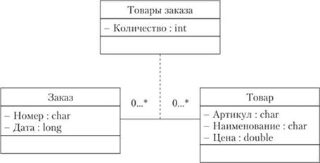
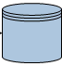
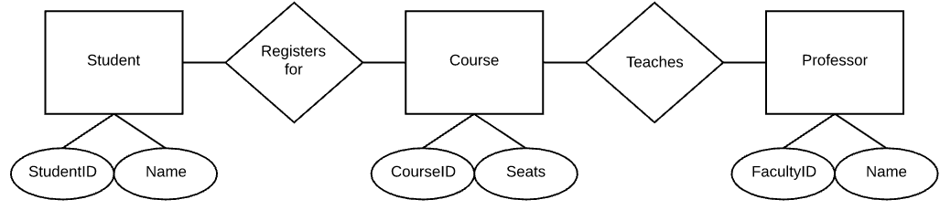
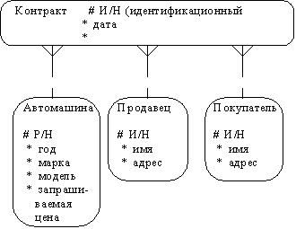
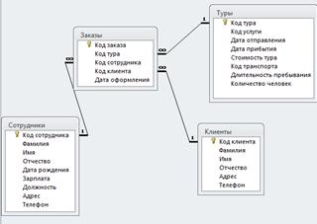
Основные понятия
Данные это информация, зафиксированная в некоторой форме, пригодной для последующей обработки, передачи и хранения, например, находящаяся в памяти ЭВМ или подготовленная для ввода в ЭВМ.
База данных (БД) именованная совокупность взаимосвязанных данных, отображающая состояние объектов и их отношений в некоторой предметной области, используемых несколькими пользователями.
Структурой данных называют совокупность правил и ограничений, которые отражают связи, существующие между отдельными частями (элементами) данных. В зависимости от структуры различают иерархическую, сетевую, реляционную, объектно-ориентированную и гибридную модели баз данных.
БД в BPMN
Диаграмма классов
ERD нотации Чена
ERD нотации Баркера
Схема БД

Slide 6
Основные понятия
Обработка данных это совокупность задач, осуществляющих преобразование массивов данных. Обработка данных включает в себя ввод данных в ЭВМ, отбор данных по каким-либо критериям, преобразование структуры данных, перемещение данных во внешней памяти ЭВМ, вывод данных, являющихся результатом вычислений или других преобразований (в табличном или в каком-либо ином удобном для пользователя виде).
Система обработки данных (СОД) это набор аппаратных и программных средств, осуществляющих выполнение задач по управлению данными.
Управление данными весь круг операций с данными, которые необходимы для успешного функционирования системы обработки данных.
Notes:
По технологии обработки данных базы данных подразделяются на централизованные и распределенные.
Централизованная база данных хранится в памяти одной вычислительной системы (на центральном компьютере), к которой пользователи (клиенты) обращаются за информацией с помощью своих компьютеров. Управление базой данных (ее корректировка и прочие процедуры, поддерживающие ее целостность, безопасность и др.) осуществляется централизованно. Один компьютер, располагающий ресурсами, называется сервером. Компьютер, который обращается к серверу за данными или требованием решения задачи, называется клиентом.
Если этот компьютер является компонентом сети ЭВМ, возможен удаленный доступ к такой базе. Такой способ использования баз данных часто применяют в локальных сетях ПК.
Недостатки централизованной БД: необходимость передачи большого потока данных, низкая надежность и низкая производительность.
Преимущества: минимальные затраты на корректировку.
Распределенная базаданных состоит из нескольких, возможно пересекающихся или дублирующих друг друга частей, хранимых в различных ЭВМ вычислительной сети. Работа с такой базой осуществляется с помощью системы управления распределенной базой данных (СУРБД).
В основу взаимодействия прикладных программ — клиентов и сервера базы данных, положен ряд фундаментальных принципов, определяющих функциональные возможности современных СУБД в части, касающейся сетевого взаимодействия и распределенной обработки данных, среди которых:
Прозрачность расположения;
Прозрачность сети;
Автоматическое преобразование форматов данных;
Автоматическая трансляция кодов;
Межоперабельность;
+Прозрачный(для пользователя) доступ к удаленным данным предполагает использование в прикладных программах такогоинтерфейса с сервером БД, который позволяетпереносить данные в сети с одного узла на другой, не требуя при этом модификации текста программы. Иными словами, доступ к информационным ресурсам должен быть полностью прозрачен относительно расположения данных.

Slide 7
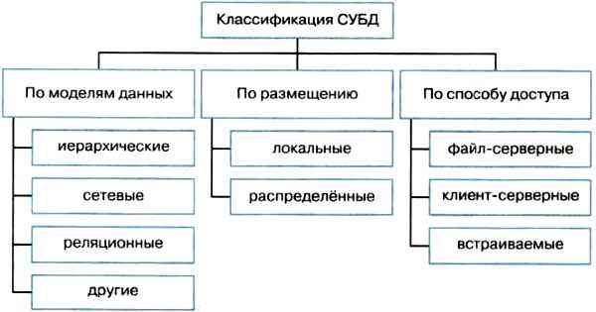
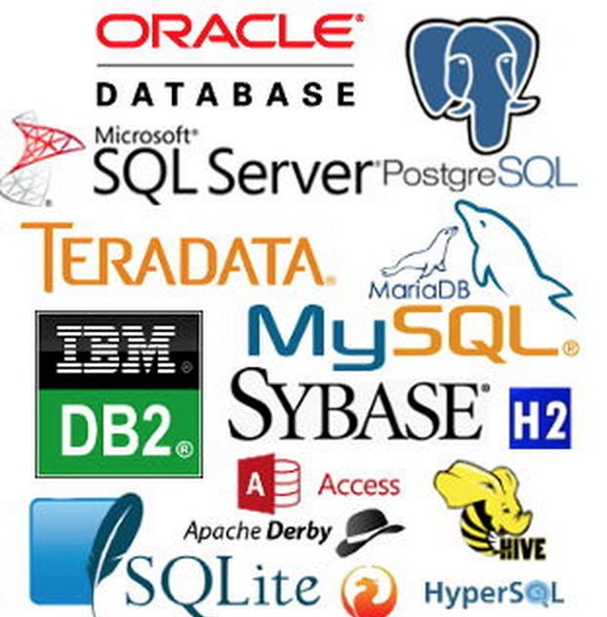
СУБД
Система управления базами данных (СУБД) это совокупность языковых и программных средств, предназначенных для управления созданием и использованием баз данных.
Notes:
По технологии обработки данных базы данных подразделяются на централизованные и распределенные.
Централизованная база данных хранится в памяти одной вычислительной системы (на центральном компьютере), к которой пользователи (клиенты) обращаются за информацией с помощью своих компьютеров. Управление базой данных (ее корректировка и прочие процедуры, поддерживающие ее целостность, безопасность и др.) осуществляется централизованно. Один компьютер, располагающий ресурсами, называется сервером. Компьютер, который обращается к серверу за данными или требованием решения задачи, называется клиентом.
Если этот компьютер является компонентом сети ЭВМ, возможен удаленный доступ к такой базе. Такой способ использования баз данных часто применяют в локальных сетях ПК.
Недостатки централизованной БД: необходимость передачи большого потока данных, низкая надежность и низкая производительность.
Преимущества: минимальные затраты на корректировку.
Распределенная базаданных состоит из нескольких, возможно пересекающихся или дублирующих друг друга частей, хранимых в различных ЭВМ вычислительной сети. Работа с такой базой осуществляется с помощью системы управления распределенной базой данных (СУРБД).
В основу взаимодействия прикладных программ — клиентов и сервера базы данных, положен ряд фундаментальных принципов, определяющих функциональные возможности современных СУБД в части, касающейся сетевого взаимодействия и распределенной обработки данных, среди которых:
Прозрачность расположения;
Прозрачность сети;
Автоматическое преобразование форматов данных;
Автоматическая трансляция кодов;
Межоперабельность;
+Прозрачный(для пользователя) доступ к удаленным данным предполагает использование в прикладных программах такогоинтерфейса с сервером БД, который позволяетпереносить данные в сети с одного узла на другой, не требуя при этом модификации текста программы. Иными словами, доступ к информационным ресурсам должен быть полностью прозрачен относительно расположения данных.

Slide 8
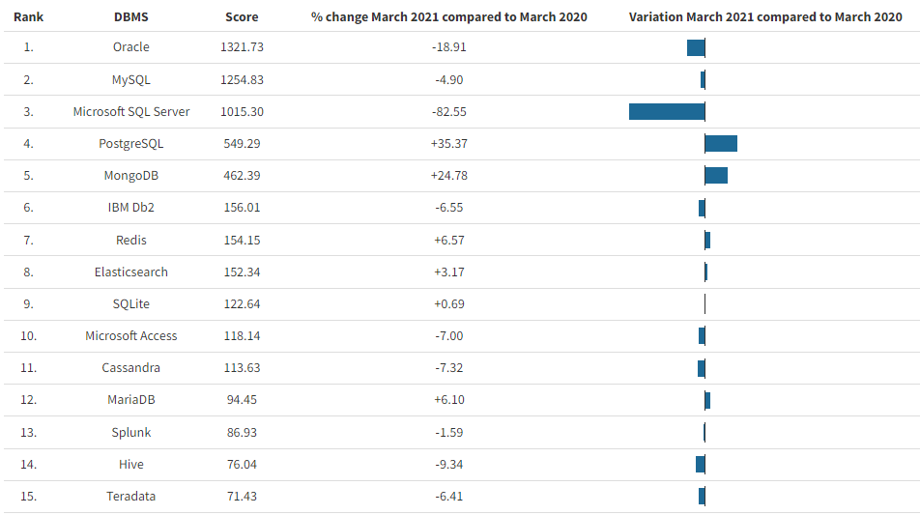
Топ 15 СУБД за март 2021
Какая база данных стала самой популярной в 2021 году? Согласно рейтингу БД, это Oracle. Этой базой данных пользуются 30,2 % респондентов. В два раза меньше респондентов используют MySQL (16,65 %) и SQL Server (13,21 %) — второе и третье места соответственно. В совокупности на долю этих трех СУБД приходится более 62 % общего числа пользователей. На четвертой строчке расположилась СУБД Microsoft Access — 9 %. На долю баз данных, занявших пятое и последующие места, приходится менее 5 %.

Slide 9
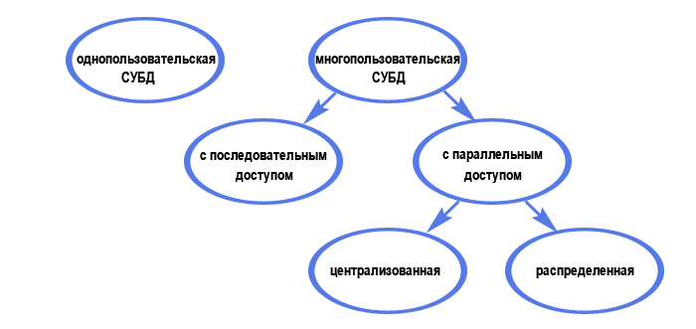
По количеству пользователей СУБД бывают:
Однопользовательская система - это система, в которой в одно и то же время к базе данных может получить доступ не более одного пользователя.
Многопользовательская система - это система, в которой в одно и то же время к базе данных может получить доступ несколько пользователей.

Slide 10
Основные понятия
Банк данных (БнД) это система специальным образом организованных данных (баз данных), программных, языковых, организационно-методических средств, предназначенных для обеспечения централизованного накопления и коллективного многоцелевого использования данных.
Словарь данных (СД) представляет собой подсистему банка данных, предназначенную для централизованного хранения информации о структурах данных, взаимосвязях файлов базы данных друг с другом, типах данных и форматах их представления, разграничение доступа к данным и т.п.
Распределенная база данных (РБД) это база данных, включающая фрагменты из нескольких баз данных, которые располагаются на различных узлах сети компьютеров и, возможно, управляются различными СУБД.

Slide 11
Основные понятия
Современные информационные системы используют не только базы данных, но и базы знаний.
Знания это выявленные закономерности предметной области (принципы, связи, законы), позволяющие решать задачи этой области.
База знаний совокупность знаний предметной области.
Системы, использующие знания, называются интеллектуальными.

Slide 12
Основные категории пользователей
Конечные пользователи - это основная категория пользователей, в интересах которых и создается база данных.
Это могут быть случайные пользователи, обращающиеся к БД время от времени за получением некоторой информации (например, клиенты фирмы, просматривающие каталог продукции или услуг), могут быть регулярные пользователи (например, сотрудники, работающие со специально разработанными для них программами при выполнении своих должностных обязанностей).
Разработчики и администраторы приложений это группа пользователей, которая функционирует во время проектирования, создания и реорганизации БД.
Администраторы приложений координируют работу разработчиков при разработке конкретного приложения или группы приложений, объединенных в функциональную подсистему.
Разработчики конкретных приложений работают с той частью информации из базы данных, которая требуется для конкретного приложения.

Slide 13
Контрольные вопросы
1. Дайте определение следующим понятиям: информация, предметная область, информационная система, информационный объект, данные, структура данных, обработка данных, система обработки данных, управление данными, метаданные, система управления базами данных, банк данных, словарь данных, распределенная база данных, знания, база знаний.
2. Приведите примеры предметных областей.
3. Охарактеризуйте схему информационной системы.
4. Дайте определение понятию базы данных и поясните ее место в информационной системе.
5. Назовите основное отличие данных и метаданных
6. Назовите основное назначение метаданных.
7. Назначение основное назначение систем управления базами данных.
8. Поясните каким образом прикладные программы взаимодействуют с базой данных.
9. Назовите основное отличие банка данных и базы данных.
10. Назовите основные компоненты банка данных.
11. Назовите основное предназначение словаря данных.
12. Назовите основные группы пользователей и разработчиков баз данных.
13. Назовите роль каждой группы пользователей и разработчиков в функционировании банка данных.
14. Назовите состав группы администраторов БД.

